Slide 1



ARIMA vs. Prophet

Slide 2



A két modell
ARIMA
Prophet
A Meta (Facebook) által fejlesztett Prophet a skálázhatóság és a könnyű használhatóság jegyében készült. Az előrejelzést görbeillesztési problémaként kezeli, nem pedig szigorú idősor-függőségi problémaként.
Az AutoRegresszív Integrált Mozgó Átlag model a statisztikai előrejelzés aranystandardja. Magának az idősornak a matematikai tulajdonságaira támaszkodik (autokorreláció).
Elméleti szigorúság
Üzlet-orientált
•
•
Statisztikai Alapok
•
Ünnepeket/rendezvényeket kezel
•
„Stacionárius” adatokat igényel
•
Robusztus és zavaros adatok
•

Slide 3

Mi is az az ARIMA?
Az ARIMA három paraméter által definiált(p, d, q).
Feltételezi, hogy a jövő a múltbeli megfigyelések és a múltbeli hibák lineáris függvénye. Megköveteli az adatok stacionárius jellegét – ami azt jelenti, hogy a trend vagy a szezonalitás hiánya stabil átlagot és időbeli varianciát jelent.
*Egyszerűsített ARIMA(1,0,1) reprezentáció
P – Hány időlépésnyi múltbeli értéket tartalmaz a modell
D – Hányszor kell differenciálni az idősorokat, hogy stacionáriusak legyenek
Q – Hány időlépéssel ezelőtt tartalmazza a modell a múltbeli hibák értékeit

Slide 4

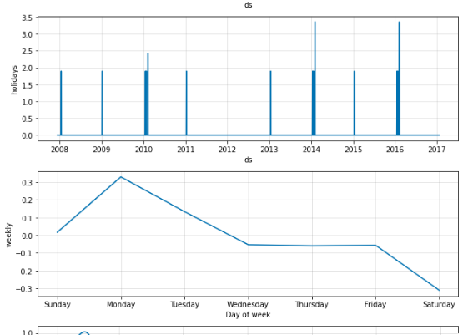
Mi az a Prophet?
A Prophet másképp működik. Ez egy additív regressziós modell. Az időlépések közötti korrelációk vizsgálata helyett az idősorokat három különálló komponensre bontja:
•
Trend: Nem periodikus változások (növekedés/hanyatlás).
•
Szezonalitás: Időszakos változások (heti, éves).
•
Ünnepek: Rendellenes események, amelyek meghatározott napokon történnek.
Ez a struktúra intuitívvá teszi az értelmezését.

Slide 5







Mechanizmus Összehasonlítás
Autokorreláció
Görbeillesztés
Alkatrészek
Míg az ARIMA egyetlen egyenletbe keveri a jeleket, a Prophet összevonja az összetevőket (Trend + Évszak + Ünnep), lehetővé téve az egyes összetevők egyenkénti vizsgálatát.
Az ARIMA feltételezi, hogy a mai érték korrelál a tegnapi értékkel. „Emlékszik” a közelmúltra, hogy megjósolja a közvetlen jövőt.
A Prophet egy sima görbét rajzol az adatpontokon keresztül. Nem függ szigorúan az előző adatponttól, így ellenáll a hiányzó adatrészleteknek.

Slide 6


Adatkövetelmények
ARIMA Szigorúság
Prophet Rugalmasság
Stacionáris: Modellezés előtt el kell távolítani a trendeket/szezonalitást (differenciálást).
Nem Stacionáris: Natívan kezeli a trendeket és a szezonalitást.
Regular Intervals: Az adatoknak egyenletesen elosztottnak kell lenniük (nem lehetnek hiányzó napok).
Missing Data: Can skip over missing dates without error.
Kiugró robusztus: Szakaszokonként lineáris trendeket használ az anomáliák figyelmen kívül hagyására.
Kiugró érzékeny: Egyetlen kiugrás is megzavarhatja a késleltetés számításait.

Slide 7

Szezonalitás és ünnepek
A Prophet Előnye
A Prophet egyik legerősebb előnye az üzleti ciklusok natív kezelése.
Ünnepek: Egyszerűen csak át kell adni egy ünnepnapok listáját (pl. "Black Friday", "Super Bowl"), és a Prophet automatikusan módosítja az előrejelzéseket ezekre a napokra.
Többszörös szezonalitások: Egyidejűleg képes heti és éves mintákat modellezni (pl. magasabb eladások hétvégén ÉS decemberben).

Slide 8
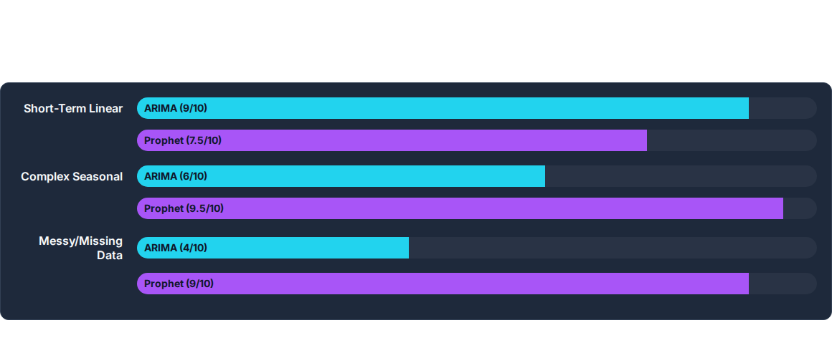
Teljesítmény kontextus
A modell alkalmasságának összehasonlítása különböző adattípusok esetén (Hipotetikus pontszám / 10)

Slide 9
Összehasonlítás
Jellemző | ARIMA | Prophet
Szezonalitás | Manuális differenciálást igényel (SARIMA) | Automatikus és rugalmas (több időszakra)
Hiányzó adatok | Nem kezelhető (imputálást igényel) | Natívan kezeli
Hangolás | Nehéz (p,d,q rácskeresés) | Könnyű (Intuitív hiperparaméterek)
Sebesség | Lassabb (nagy grid keresés esetén) | Általában gyorsabb
Legjobb felhasználási eset | Rövid távú, helyhez kötött, tudományos adatok | Üzleti adatok, ünnepek, telítettségi pontok

Slide 10





Források
https://machinelearningmastery.com/wp-content/uploads/2017/01/ARIMA-Rolling-Forecast-Line-Plot.png
Forrás: machinelearningmastery.com
https://facebook.github.io/prophet/static/seasonality,_holiday_effects,_and_regressors_files/seasonality,_holiday_effects,_and_regressors_14_0.png
Forrás: facebook.github.io
https://365datascience.com/resources/blog/a7qmiq6uo86-time-series-analysis.jpg
Forrás: 365datascience.com
https://imgproxy.services.openhpi.de/trHF34CDPX3dyF7DUOnbOA3OkJFyYplHop7eTlCSNfI/rs:fit:550:0:0/g:ce/plain/https://openhpi-public.s3.openhpicloud.de/courses/30dTxNWKe8rke2XrlAwIy/5tIepn9W3ZKTT1X4q9rxSV/timeseries.png
Forrás: open.hpi.de

